Slide 1

机器学习 Machine Learning
第七章：贝叶斯分类器
重庆大学计算机学院

Slide 2
目 录
贝叶斯决策论
极大似然估计
朴素贝叶斯分类器
半朴素贝叶斯分类器
贝叶斯网
EM算法

Slide 3
场 景
朴素贝叶斯算法是有监督的学习算法，解决的是分类问题。如客户是否流失、是否值得投资、信用等级评定等多分类问题。
优点:在于简单易懂、学习效率高、在某些领域（垃圾邮件、文本分类）的分类问题中能够与决策树、神经网络相媲美。
缺点:由于该算法以自变量之间的独立（条件特征独立）性和连续变量的正态性假设为前提，就会导致算法精度在某种程度上受影响。

Slide 4
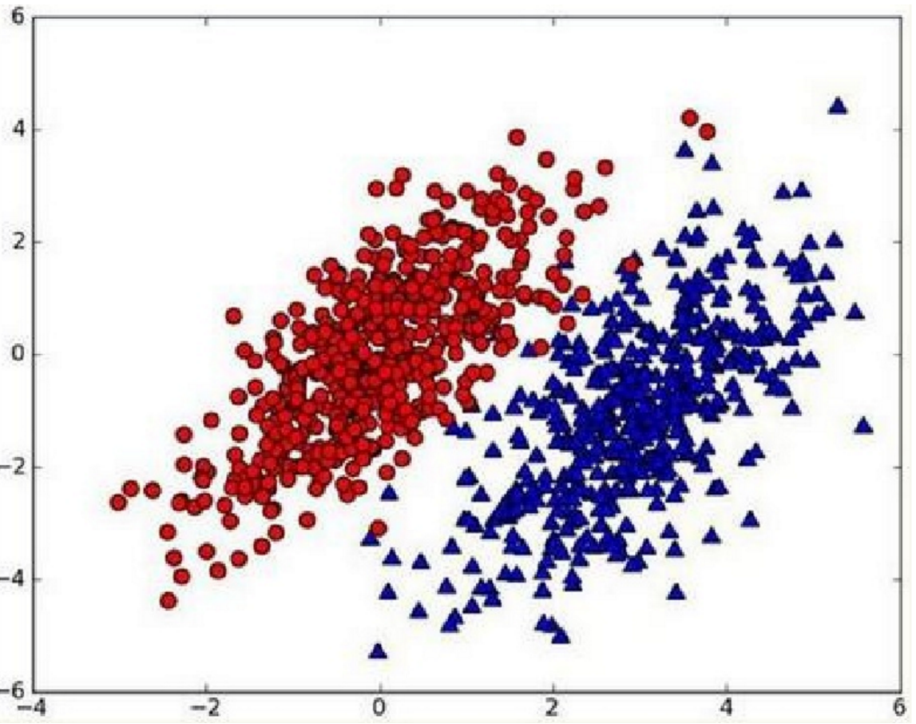
基本原理
假设现有一个数据集，由两类数据组成:
现在用p1(x,y)表示数据点(x,y)属于类别1(图中红色圆点表示的类别)的概率，用p2(x,y)表示数据点(x,y)属于类别2(图中蓝色三角形表示的类别)的概率。

Slide 5
基本原理
对于一个新数据点(x,y)，可以用下面的规则来判断它的类别：
如果p1(x,y)>p2(x,y)，那么类别为1
如果p1(x,y)<p2(x,y)，那么类别为2
也就是说，会选择高概率对应的类别。这就是贝叶斯决策理论的核心思想，即选择具有最高概率的决策。接下来，就是学习如何计算p1和p2概率。

Slide 6
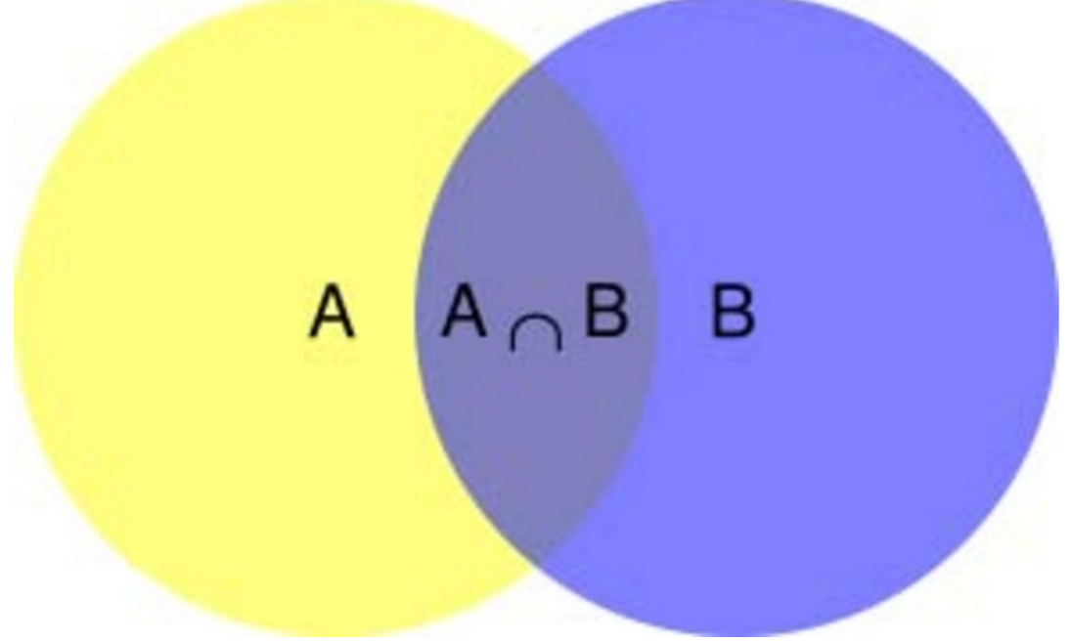
条件概率
条件概率(Conditional probability)，就是指在事件B发生的情况下，事件A发生的概率，用P(A|B)来表示。
在事件B发生的情况下，事件A发生的
概率就是P(A∩B)除以P(B)。
即 P(A|B)= P(A∩B)/P(B)

Slide 7
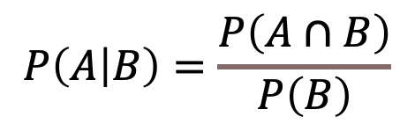



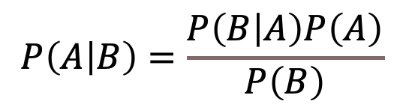
条件概率
条件概率的计算公式
先验概率
后验概率

Slide 8
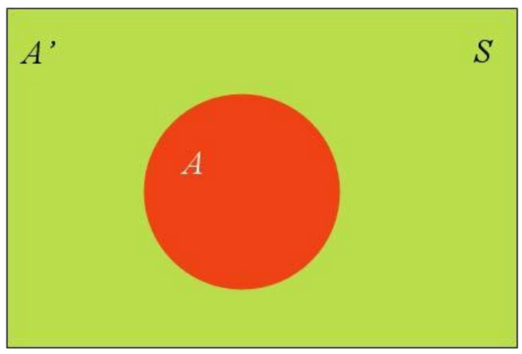
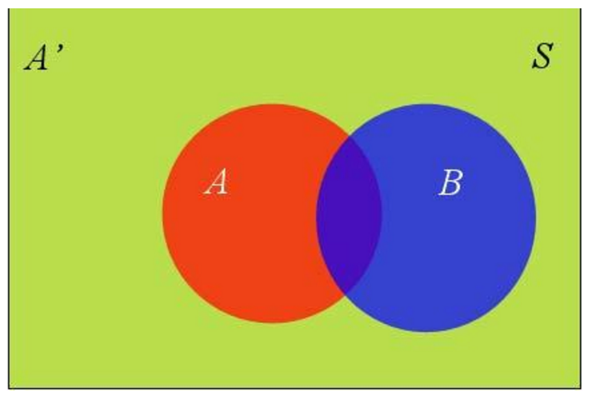

全概率公式
假定样本空间S，是两个事件A与A'的和。
红色部分是事件A，绿色部分是事件A'，它们共同构成了样本空间S。
在这种情况下，事件B可以划分成两个部分。

Slide 9


全概率公式
继续推导
根据条件概率公式，已知：
所以：
它的含义是，如果A和A'构成样本空间的一个划分，那么事件B的概率，就等于A和A'的概率分别乘以B对这两个事件的条件概率之和。

Slide 10
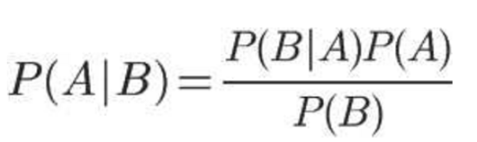
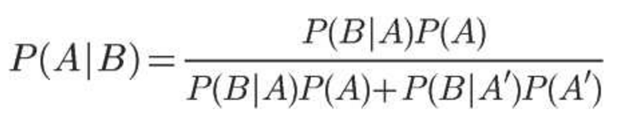
全概率公式
将
代入条件概率公式
得到：

Slide 11

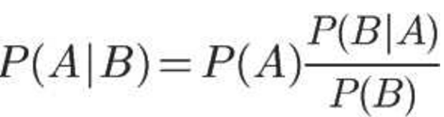
贝叶斯推断
对条件概率公式进行变形，可以得到如下形式：
P(A)称为"先验概率"（Prior probability），即在B事件发生之前，对A事件概率的一个判断。
P(A|B)称为"后验概率"（Posterior probability），即在B事件发生之后，对A事件概率的重新评估。
P(B|A)/P(B)称为"可能性函数"（Likelyhood），这是一个调整因子，使得预估概率更接近真实概率。

Slide 12
贝叶斯推断
条件概率可以理解成下面的式子
后验概率=先验概率 * 调整因子
这就是贝叶斯推断的含义：先预估一个"先验概率"，然后加入实验结果，看这个实验到底是增强还是削弱了"先验概率"，由此得到更接近事实的"后验概率"。
如果"可能性函数"P(B|A)/P(B)>1，意味着"先验概率"被增强，事件A的发生的可能性变大；如果"可能性函数"=1，意味着B事件无助于判断事件A的可能性；如果"可能性函数"<1，意味着"先验概率"被削弱，事件A的可能性变小。

Slide 13
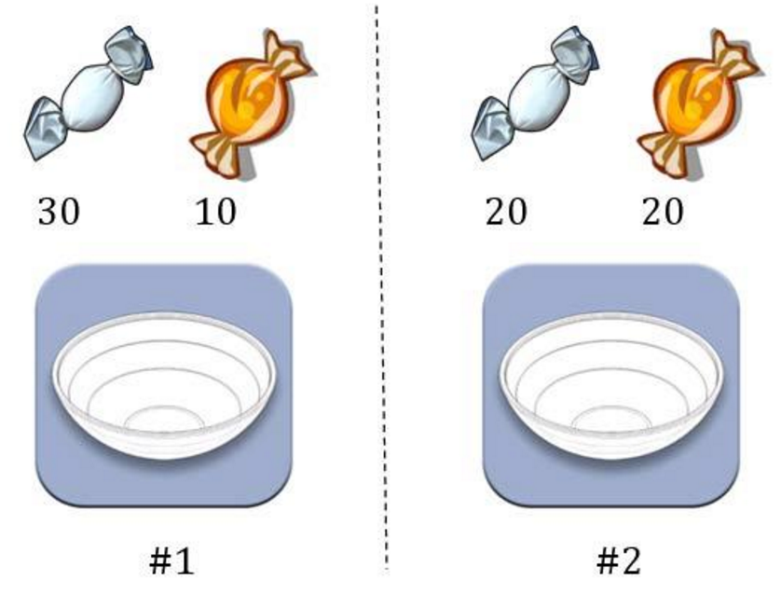
贝叶斯推断
两个一模一样的碗，一号碗有30颗水果糖和10颗巧克力糖，二号碗有水果糖和巧克力糖各20颗。现在随机选择一个碗，从中摸出一颗糖，发现是水果糖。请问这颗水果糖来自一号碗的概率有多大？
假定，H1表示一号碗，H2表示二号碗。由于这两个碗是一样的，所以P(H1)=P(H2)，也就是说，在取出水果糖之前，这两个碗被选中的概率相同。因此，P(H1)=0.5，这个概率就叫做"先验概率"，即没有做实验之前，来自一号碗的概率是0.5。

Slide 14

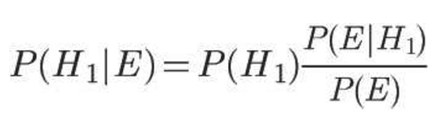
贝叶斯推断
再假定，E表示水果糖，所以问题就变成了在已知E的情况下，来自一号碗的概率有多大，即求P(H1|E)。这个概率叫做"后验概率"，即在E事件发生之后，对P(H1)的修正。
根据条件概率公式，得到
已知，P(H1)等于0.5，P(E|H1)为一号碗中取出水果糖的概率，等于30÷(30+10)=0.75，那么求出P(E)就可以得到答案。

Slide 15
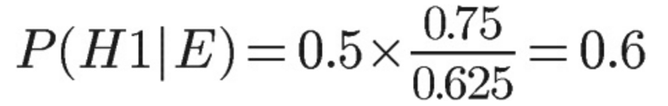
贝叶斯推断
根据全概率公式
所以
代入原方程求得
即来自一号碗的概率是0.6。也就是说取出水果糖之后H1事件的可能性得到了增强。
Q: 为什么呢？

Slide 16
贝叶斯推断
新问题：现在随机选择一个碗，从中摸出一颗糖，发现是水果糖。请问这颗水果糖是来自一号碗还是二号碗？Q：跟原来的问题有什么区别？
本质：不需要知道具体的类别概率，只需要知道所属类别。
是否有必要计算P(E)这个全概率呢？其实只需要比较 P(H1|E)和P(H2|E)的大小，找到那个最大的概率就可以。因为两者的分母都是相同的(P(E))，那只需要比较分子即可。即比较P(E|H1)P(H1)和P(E|H2)P(H2)的大小
所以为了减少计算量，全概率公式在实际编程中可以根据情况不使用。

Slide 17
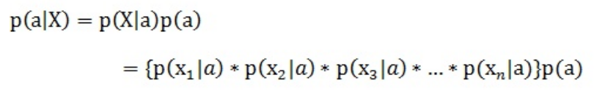
朴素贝叶斯推断
理解了贝叶斯推断，继续看看朴素贝叶斯。贝叶斯和朴素贝叶斯的概念是不同的，区别就在于“朴素”二字，朴素贝叶斯对条件概率分布做了条件独立性的假设。 比如下面的公式，假设X有n个特征：
由于每个特征都是独立的，可以进一步拆分公式 ：

Slide 18
举例
某个医院早上来了六个门诊的病人，他们的情况如下表所示：
症状 | 职业 | 疾病
打喷嚏 | 护士 | 感冒
打喷嚏 | 农夫 | 过敏
头痛 | 建筑工人 | 脑震荡
头痛 | 建筑工人 | 感冒
打喷嚏 | 教师 | 感冒
头痛 | 教师 | 脑震荡

Slide 19
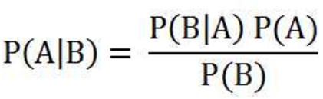
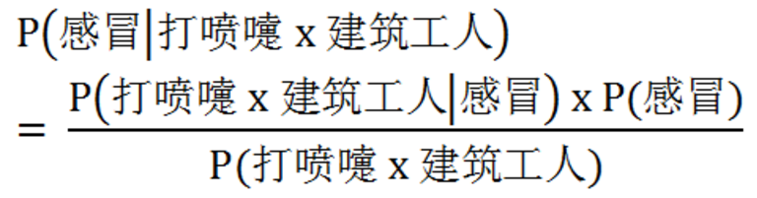
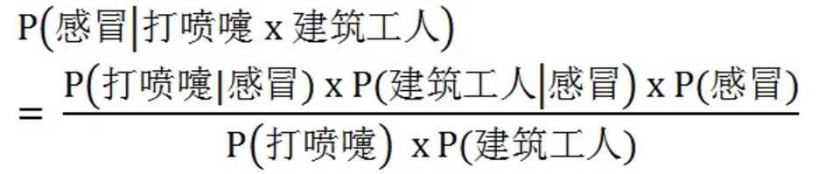
举例
现在又来了第七个病人，是一个打喷嚏的建筑工人。请问他患上感冒的概率有多大？
根据贝叶斯定理可得：
根据朴素贝叶斯条件独立性的假设可知，"打喷嚏"和"建筑工人"这两个特征是独立的，因此，上面的等式就变成了

Slide 20
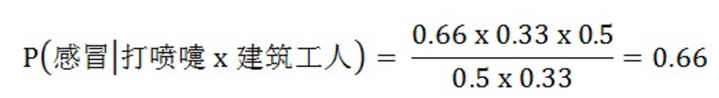
举例
计算得到
因此，这个打喷嚏的建筑工人，有66%的概率是得了感冒。同理，可以计算这个病人患上过敏或脑震荡的概率。比较这几个概率，就可以知道他最可能得什么病。
这就是贝叶斯分类器的基本方法：在统计资料的基础上，依据某些特征，计算各个类别的概率，从而实现分类。
Q：直观上看，判断为感冒的概率为多少？如果原来的人全是感冒，会如何？

Slide 21
原理小结
贝叶斯分类器的原理是通过对象的先验概率，利用贝叶斯公式计算出其后验概率，即该对象属于某一类的概率，选择具有最大后验概率的类作为该对象所属的类。
主要特点：
属性可以离散或连续
数学基础扎实，分类效率稳定
对缺失和噪声不太敏感
属性如果不相关，分类效果较好

Slide 22
贝叶斯决策论
贝叶斯决策论（Bayesian decision theory）是在概率框架下实施决策的基本方法。
在分类问题情况下，在所有相关概率都已知的理想情形下，贝叶斯决策考虑如何基于这些概率和误判损失来选择最优的类别标记。

Slide 23


贝叶斯决策论
贝叶斯决策论（Bayesian decision theory）是在概率框架下实施决策的基本方法。
在分类问题情况下，在所有相关概率都已知的理想情形下，贝叶斯决策考虑如何基于这些概率和误判损失来选择最优的类别标记。
假设有 种可能的类别标记，即 ， 是将一个真实标记为 的样本误分类为 所产生的损失。基于后验概率 可获得将样本 分类为 所产生的期望损失（expected loss），即在样本上的“条件风险”（conditional risk）
我们的任务是寻找一个判定准则 以最小化总体风险

Slide 24
贝叶斯决策论
显然，对每个样本 ，若 能最小化条件风险 ，则总体风险 也将被最小化。

Slide 25
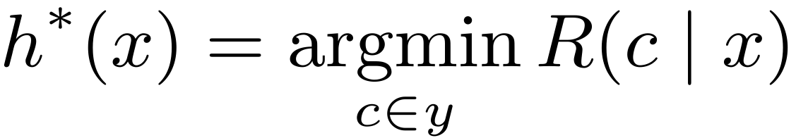

贝叶斯决策论
显然，对每个样本 ，若 能最小化条件风险 ，则总体风险 也将被最小化。
这就产生了贝叶斯判定准则（Bayes decision rule）： 为最小化总体风险，只需在每个样本上选择那个能使条件风险 最小的类别标记，即
此时，被称为贝叶斯最优分类器(Bayes optimal classifier)，与之对应的总体风险 称为贝叶斯风险 (Bayes risk)
反映了分类器所能达到的最好性能，即通过机器学习所能产生的模型精度的理论上限。

Slide 26
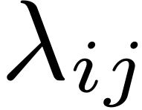
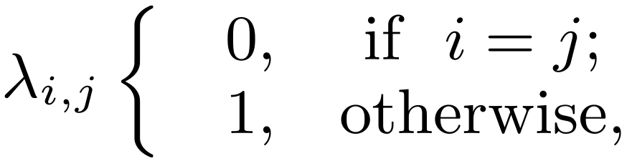

贝叶斯决策论
具体来说，若目标是最小化分类错误率，则误判损失 可写为

Slide 27

贝叶斯决策论
具体来说，若目标是最小化分类错误率，则误判损失 可写为
此时条件风险

Slide 28
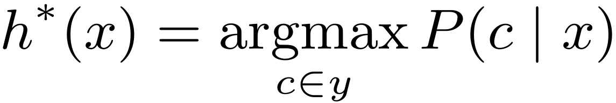

贝叶斯决策论
具体来说，若目标是最小化分类错误率，则误判损失 可写为
此时条件风险
于是，最小化分类错误率的贝叶斯最优分类器为
即对每个样本 ，选择能使后验概率 最大的类别标记。

Slide 29

贝叶斯决策论
不难看出，使用贝叶斯判定准则来最小化决策风险，首先要获得后验概率 。
然而，在现实中通常难以直接获得。机器学习所要实现的是基于有限的训练样本尽可能准确地估计出后验概率 。
主要有两种策略：
判别式模型（discriminative models）
给定 ，通过直接建模 , 来预测
决策树，BP神经网络，支持向量机
生成式模型（generative models ）
先对联合概率分布 建模，再由此获得
生成式模型考虑

Slide 30
贝叶斯决策论
生成式模型

Slide 31
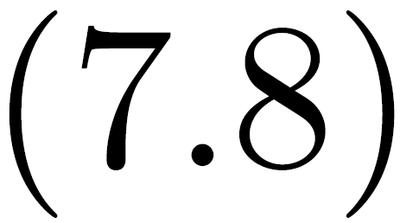
贝叶斯决策论
生成式模型
基于贝叶斯定理， 可写成

Slide 32
贝叶斯决策论
生成式模型
基于贝叶斯定理， 可写成
先验概率
样本空间中各类样本所占的比例，可通过各类样本出现的频率估计（大数定理）

Slide 33
贝叶斯决策论
生成式模型
基于贝叶斯定理， 可写成
先验概率
样本空间中各类样本所占的比例，可通过各类样本出现的频率估计（大数定理）
“证据”（evidence）因子，与类标记无关

Slide 34
贝叶斯决策论
生成式模型
基于贝叶斯定理， 可写成
类标记 相对于样本 的“类条件概率” (class-conditional probability), 或称“似然”。
先验概率
样本空间中各类样本所占的比例，可通过各类样本出现的频率估计（大数定理）
“证据”（evidence）因子，与类标记无关

Slide 35
目 录
贝叶斯决策论
极大似然估计
朴素贝叶斯分类器
半朴素贝叶斯分类器
贝叶斯网
EM算法

Slide 36
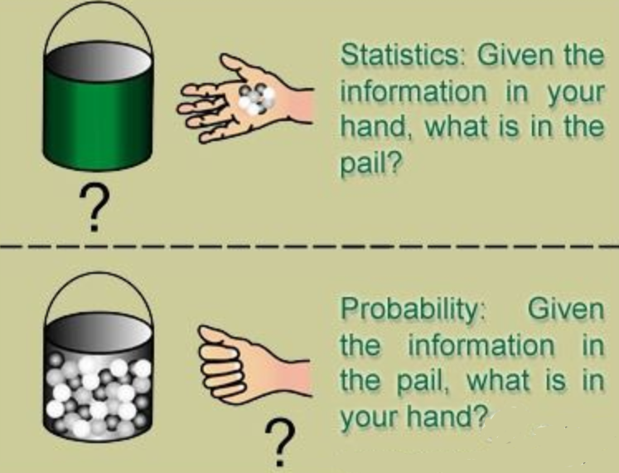
概率 VS 统计
统计和概率在方法论上的区别，一个是归纳，一个是推理。
统计学：根据手中信息，猜猜桶里有啥？(样本归纳总结出总体)
概率论：根据桶中信息，猜猜手里有啥？(总体对样本进行预测)

Slide 37
概率 VS 统计
概率论: 有一个白箱子，已知这个箱子的构造（里面有几个红球、几个白球，也就是所谓的分布函数），然后计算下一个摸出来的球是红球的概率。
统计学：有一个黑箱子，只看得到每次摸出来的是红球还是白球，然后需要猜测这个黑箱子的内部结构，例如红球和白球的比例是多少？（参数估计）能不能认为红球40%，白球60%？（假设检验）
概率论中的许多定理与结论，如大数定理、中心极限定理等保证了统计推断的合理性。做统计推断一般都需要对那个黑箱子做各种各样的假设，这些假设都是概率模型，统计推断实际上就是在估计这些模型的参数。

Slide 38
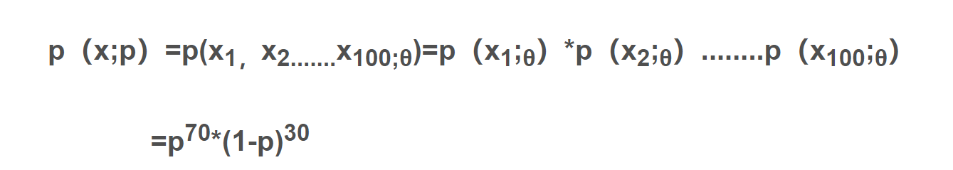
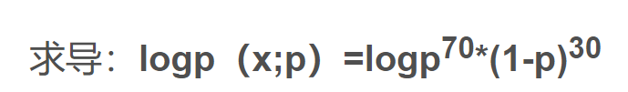
假设有一个袋子，里面装着白球和黑球，但是不知道他们分别有多少个，这时候需要估计每次取出一个球是白球的概率是多少？如何估计呢？ 可以通过连续有放回的从袋子里面取一百次，看看是白球还是黑球。假设取100次里面 白球占70次，黑球30次。设抽取是白球的概率为P。 那么一百次抽取的总概率为 p(x;p)
令导数为0则可以求出p=0.7

Slide 39
极大似然估计
估计类条件概率的常用策略：先假定其具有某种确定的概率分布形式，再基于训练样本对概率分布参数估计。
记关于类别 的类条件概率为 ，
假设 具有确定的形式被参数 唯一确定，我们的任务就是利用训练集 估计参数

Slide 40
极大似然估计
估计类条件概率的常用策略：先假定其具有某种确定的概率分布形式，再基于训练样本对概率分布参数估计。
记关于类别 的类条件概率为 ，
假设 具有确定的形式被参数 唯一确定，我们的任务就是利用训练集 估计参数
概率模型的训练过程就是参数估计过程，统计学界的两个学派提供了不同的方案：
频率主义学派 (frequentist)认为参数虽然未知，但却存在客观值，因此可通过优化似然函数等准则来确定参数值
贝叶斯学派 (Bayesian)认为参数是未观察到的随机变量、其本身也可有分布，因此可假定参数服从一个先验分布，然后基于观测到的数据计算参数的后验分布。

Slide 41

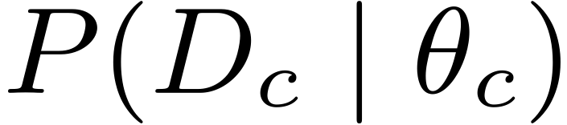
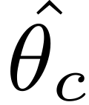
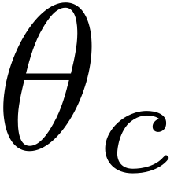
极大似然估计
令 表示训练集中第 类样本的组成的集合，假设这些样本是独立的，则参数 对于数据集 的似然是
对 进行极大似然估计，寻找能最大化似然 的参数值 。直观上看，极大似然估计是试图在 所有可能的取值中，找到一个使数据出现的“可能性”最大值。

Slide 42


极大似然估计
令 表示训练集中第 类样本的组合的集合，假设这些样本是独立的，则参数 对于数据集 的似然是
对 进行极大似然估计，寻找能最大化似然 的参数值 。直观上看，极大似然估计是试图在 所有可能的取值中，找到一个使数据出现的“可能性”最大值。
式 (7.9)的连乘操作易造成下溢，通常使用对数似然(log-likelihood)
此时参数 的极大似然估计 为

Slide 43


极大似然估计
例如，在连续属性情形下，假设概率密度函数 ，则参数 和 的极大似然估计为
也就是说，通过极大似然法得到的正态分布均值就是样本均值，方差就是 的均值，这显然是一个符合直觉的结果。
需注意的是，这种参数化的方法虽能使类条件概率估计变得相对简单，但估计结果的准确性严重依赖于所假设的概率分布形式是否符合潜在的真实数据分布。

Slide 44
目 录
贝叶斯决策论
极大似然估计
朴素贝叶斯分类器
半朴素贝叶斯分类器
贝叶斯网
EM算法

Slide 45
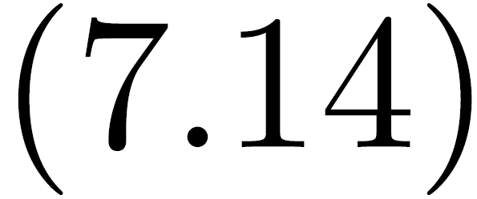
朴素贝叶斯分类器
估计后验概率 主要困难：类条件概率 是所有属性上的联合概率难以从有限的训练样本估计获得。
朴素贝叶斯分类器(Naïve Bayes Classifier)采用了“属性条件独立性假设”(attribute conditional independence assumption)：每个属性独立地对分类结果发生影响。
基于属性条件独立性假设，(7.8)可重写为
其中 为属性数目， 为 在第 个属性上的取值。

Slide 46
朴素贝叶斯分类器

Slide 47
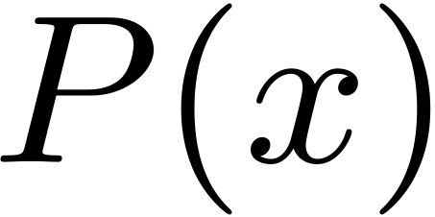
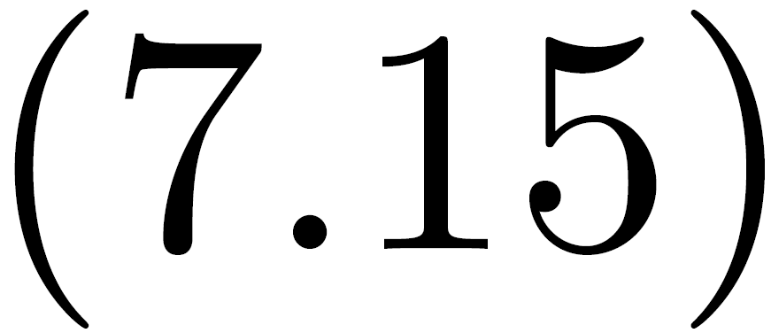
朴素贝叶斯分类器
由于对所有类别来说 相同，因此基于式 (7.6)的贝叶斯判定准则有
这就是朴素贝叶斯分类器的表达式

Slide 48
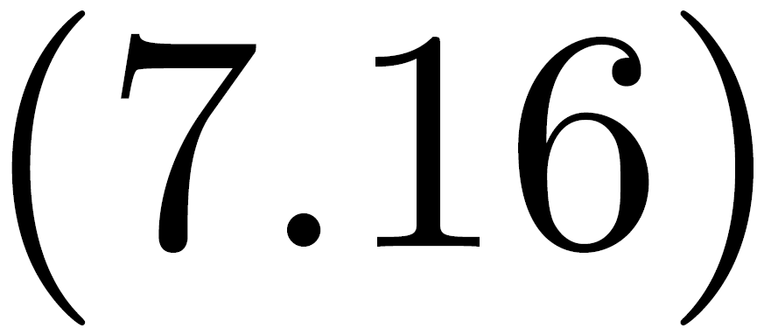
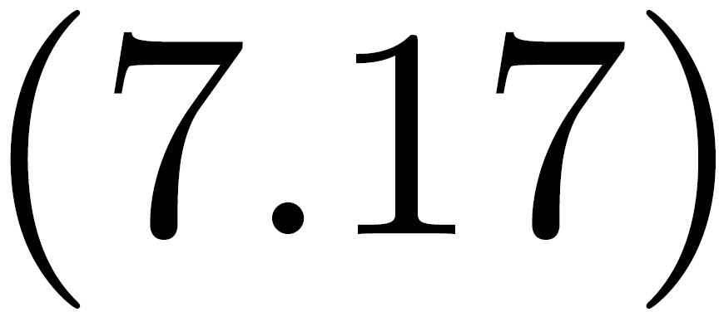


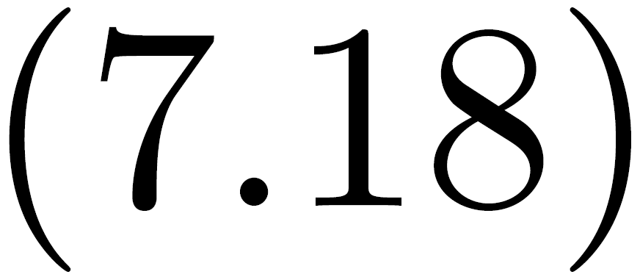
朴素贝叶斯分类器
朴素贝叶斯分类器的训练器的训练过程就是基于训练集 估计类先验概率 并为每个属性估计条件概率 。
令 表示训练集 中第 类样本组合的集合，若有充足的独立同分布样本，则可容易地估计出类先验概率
对离散属性而言，令 表示 中在第 个属性上取值为 的样本组成的集合，则条件概率 可估计为
对连续属性而言可考虑概率密度函数，假定 ，其中 和 分别是第 类样本在第 个属性上取值的均值和方差，则有
|D|
|Dc|

Slide 49
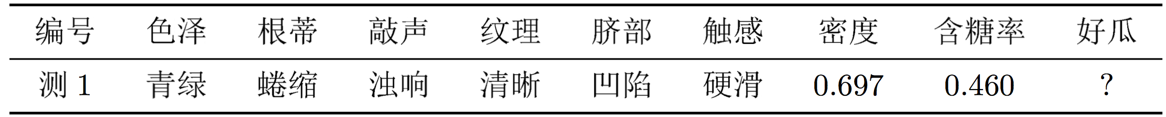
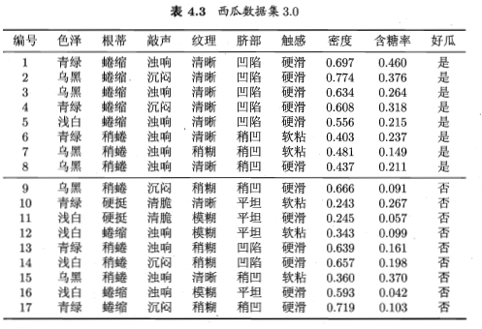
朴素贝叶斯分类器
例子：用西瓜数据集3.0训练一个朴素贝叶斯分类器，对测试例“测1”进行分类 (西瓜数据集 p84 表4.3)

Slide 50
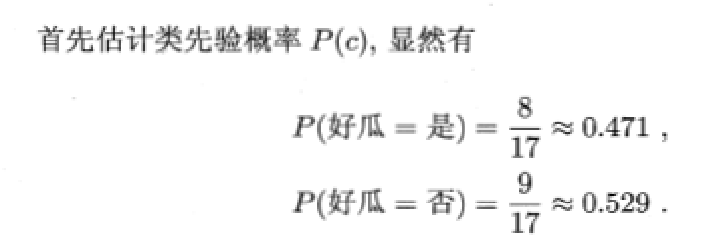
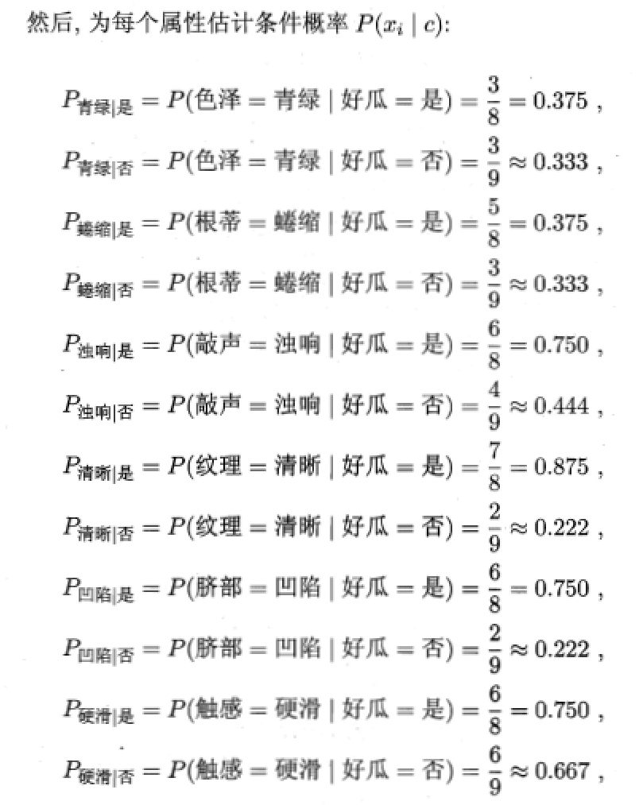

Slide 51
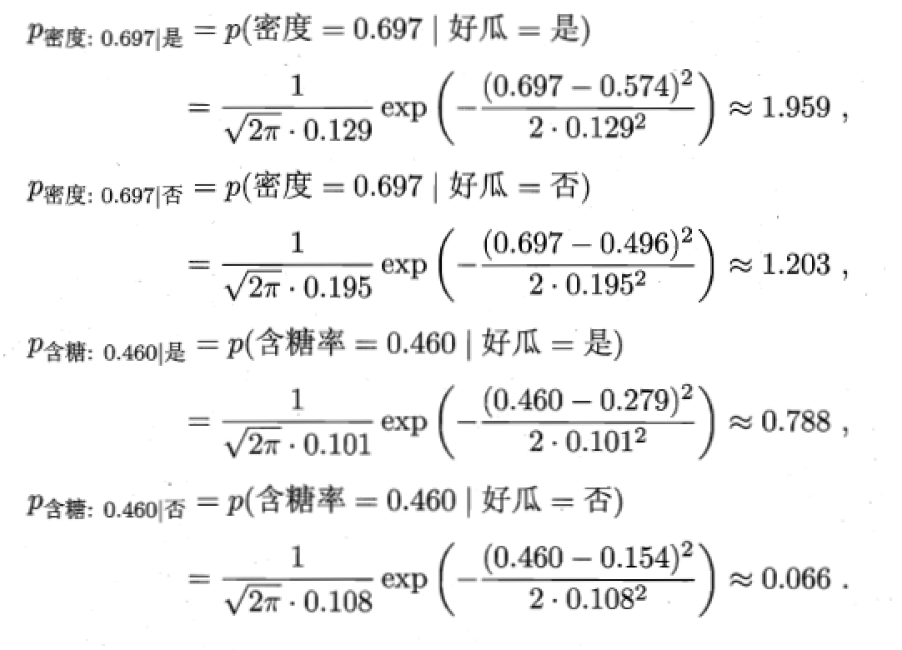

Slide 52
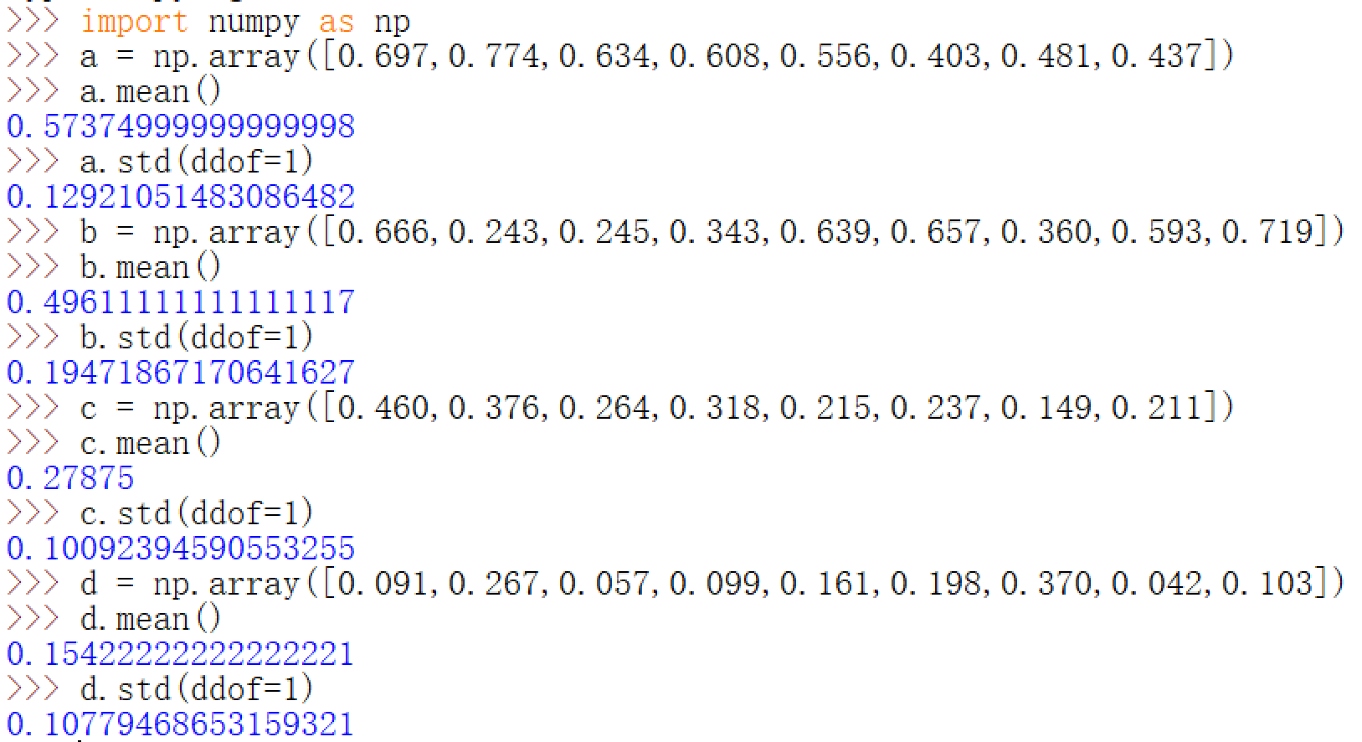

Slide 53
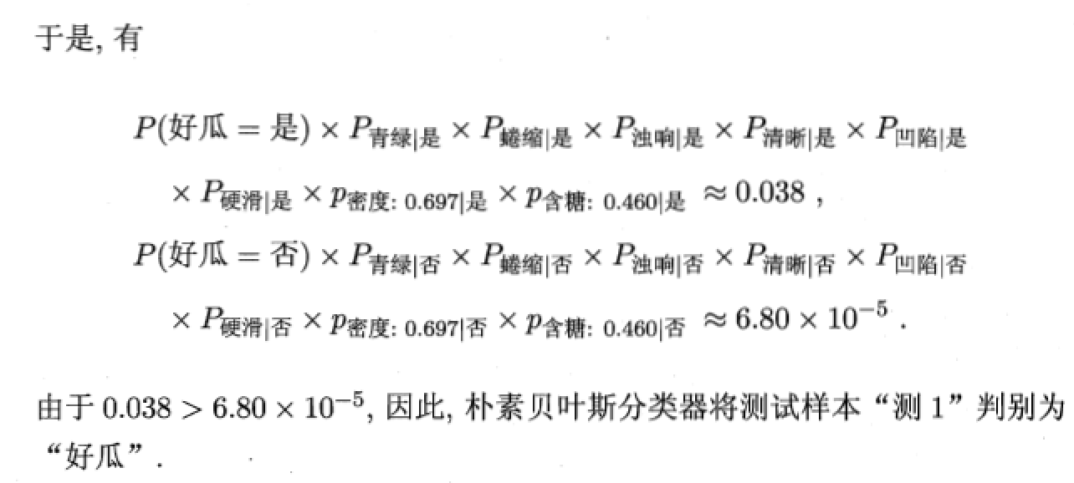

Slide 54
拉普拉斯修正
若某个属性值在训练集中没有与某个类同时出现过，则直接计算会出现问题，比如“敲声=清脆”测试例，训练集中没有该样例，因此连乘式计算的概率值为0，无论其他属性上明显像好瓜，分类结果都是“好瓜=否”，这显然不合理。

Slide 55

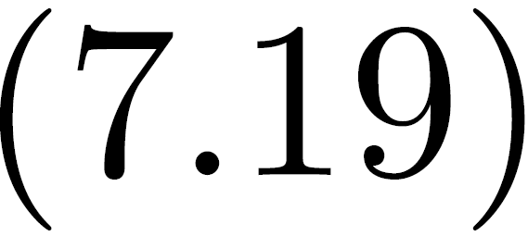
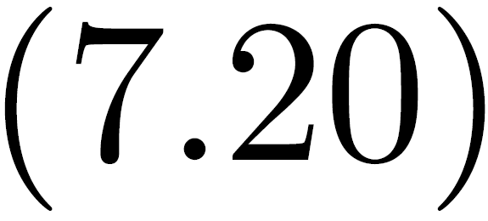
拉普拉斯修正
若某个属性值在训练集中没有与某个类同时出现过，则直接计算会出现问题，. 比如“敲声=清脆”测试例，训练集中没有该样例，因此连乘式计算的概率值为0，无论其他属性上明显像好瓜，分类结果都是“好瓜=否”，这显然不合理。
为了避免其他属性携带的信息被训练集中未出现的属性值“抹去”，在估计概率值时通常要进行“拉普拉斯修正”（Laplacian correction）
令 表示训练集 中可能的类别数， 表示第 个属性可能的取值数，则式 (7.16)和 (7.17)分别修正为
|Dc|

Slide 56
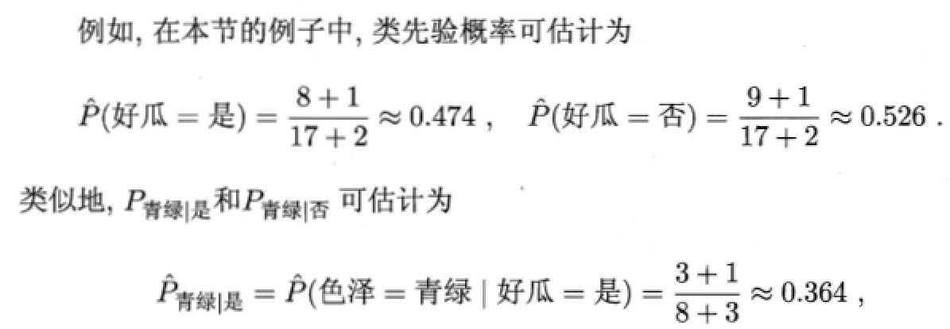
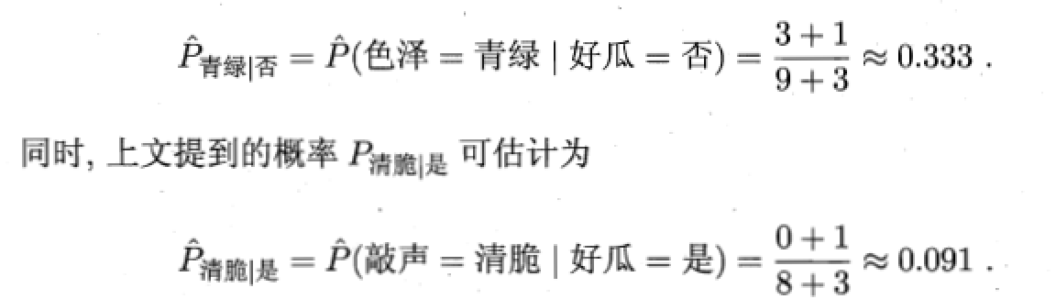

Slide 57
拉普拉斯修正
拉普拉斯修正避免了因训练样本不充分而导致概率估值为0的问题
当训练集变大时，修正过程所引入的先验的影响也会逐渐变得可忽略，使得估值趋向于实际概率。

Slide 58
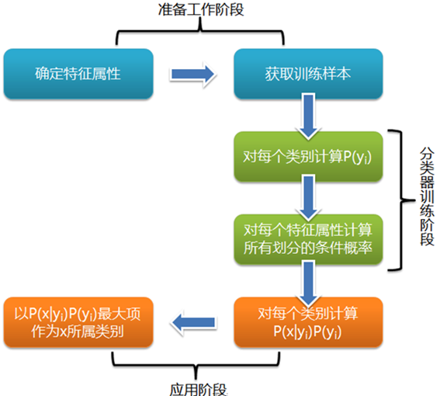

Slide 59
目 录
贝叶斯决策论
极大似然估计
朴素贝叶斯分类器
半朴素贝叶斯分类器
贝叶斯网
EM算法

Slide 60
半朴素贝叶斯分类器
为了降低贝叶斯公式中估计后验概率的困难，朴素贝叶斯分类器采用的属性条件独立性假设；对属性条件独立假设进行一定程度的放松，由此产生了一类称为“半朴素贝叶斯分类器” (semi-naïve Bayes classifiers)

Slide 61
半朴素贝叶斯分类器
为了降低贝叶斯公式中估计后验概率的困难，朴素贝叶斯分类器采用的属性条件独立性假设；对属性条件独立假设进行一定程度的放松，由此产生了一类称为“半朴素贝叶斯分类器” (semi-naïve Bayes classifiers)
半朴素贝叶斯分类器最常用的一种策略：“独依赖估计”(One-Dependent Estimator,简称ODE)，假设每个属性在类别之外最多仅依赖一个其他属性，即
其中 为属性 所依赖的属性，称为 的父属性
对每个属性 ，若其父属性 已知，则可估计概率值 ，于是问题的关键转化为如何确定每个属性的父属性

Slide 62
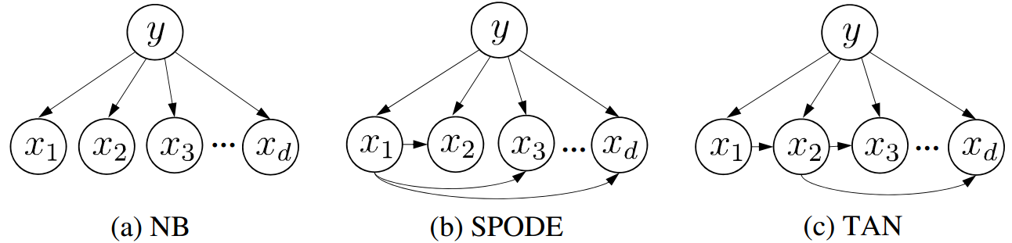
SPODE
最直接的做法是假设所有属性都依赖于同一属性，称为“超父” (super-parent)，然后通过交叉验证等模型选择方法来确定超父属性，由此形成了SPODE (Super-Parent ODE)方法。
图7.1 朴素贝叶斯分类器与两种半朴素分类器所考虑的属性依赖关系
在图7.1 (b)中， 是超父属性。

Slide 63
TAN
TAN (Tree augmented Naïve Bayes) [Friedman et al., 1997] 则在最大带权生成树 (Maximum weighted spanning tree) 算法 [Chow and Liu, 1968] 的基础上，通过以下步骤将属性间依赖关系简约为图7.1 (c)。
计算任意两个属性之间的条件互信息 (conditional mutual information)
以属性为结点构建完全图，任意两个结点之间边的权重设为
构建此完全图的最大带权生成树，挑选根变量，将边设为有向；
加入类别节点y，增加从y到每个属性的有向边。
权重刻画了属性之间的相关性
通过最大生成树算法，保留了强相关属性之间的依赖性。

Slide 64
AODE
AODE (Averaged One-Dependent Estimator) [Webb et al. 2005] 是一种基于集成学习机制、更为强大的分类器。
尝试将每个属性作为超父构建SPODE
将具有足够训练数据支撑的SPODE集群起来作为最终结果
其中， 是在第 个属性上取值 的样本的集合， 为阈值常数
其中， 是在第 个属性上取值数， 是类别为 且在第 个属性上取值为 的样本集合，

Slide 65
目 录
贝叶斯决策论
极大似然估计
朴素贝叶斯分类器
半朴素贝叶斯分类器
贝叶斯网
EM算法

Slide 66
贝叶斯网
贝叶斯网 (Bayesian network)亦称“信念网”(brief network)，它借助有向无环图 (Directed Acyclic Graph, DAG)来刻画属性间的依赖关系，并使用条件概率表 (Conditional Probability Table, CPT)来表述属性的联合概率分布。

Slide 67
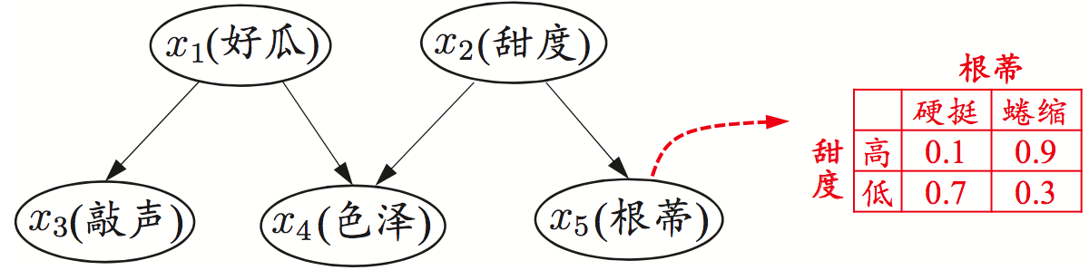
贝叶斯网
贝叶斯网 (Bayesian network)亦称“信念网”(brief network)，它借助有向无环图 (Directed Acyclic Graph, DAG)来刻画属性间的依赖关系，并使用条件概率表 (Conditional Probability Table, CPT)来表述属性的联合概率分布。
图7.2 西瓜问题的一种贝叶斯网结构以及属性“根蒂”的条件概率表
从网络图结构可以看出 -> “色泽”直接依赖于“好瓜”和“甜度”
从条件概率表可以得到 -> “根蒂”对“甜度”的量化依赖关系 P(根蒂＝硬挺|甜度＝高)＝0.1

Slide 68
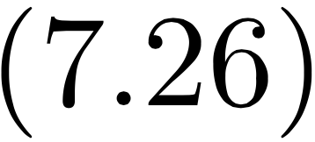
贝叶斯网：结构
贝叶斯网有效地表达了属性间的条件独立性。给定父结点集，贝叶斯网假设每个属性与他的非后裔属性独立。
将属性 的联合概率分布定义为
图7.2的联合概率分布定义为：
显然， 和 在给定 的取值时独立， 和 在给定 的取值时独立，记为 和 。

Slide 69
贝叶斯网：结构
贝叶斯网中三个变量之间的典型依赖关系：
同父结构
V型结构
顺序结构

Slide 70
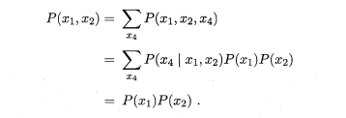
贝叶斯网：结构
贝叶斯网中三个变量之间的典型依赖关系：
分析有向图中变量间的条件独立性，可使用“有向分离” (D-separation)
V型结构父结点相连
有向边变成无向边
由此产生的图称为道德图
(moral graph)
同父结构
V型结构
顺序结构
(好瓜)
(甜度)
(敲声)
(色泽)
(根蒂)

Slide 71
贝叶斯网：学习
贝叶斯网络首要任务：根据训练集找出结构最“恰当”的贝叶斯网。
用评分函数评估贝叶斯网与训练数据的契合程度。
“最小描述长度”（Minimal Description Length, MDL）综合编码长度（包括描述网路和编码数据）最短

Slide 72


贝叶斯网：学习
贝叶斯网络首要任务：根据训练集找出结构最“恰当”的贝叶斯网。
用评分函数评估贝叶斯网与训练数据的契合程度。
“最小描述长度”（Minimal Description Length, MDL）综合编码长度（包括描述网路和编码数据）最短（类似前缀编码）
给定训练集 ，贝叶斯网 在 上的评价函数可以写为
其中， 是贝叶斯网的参数个数； 表示描述每个参数 所需的字节数，而
是贝叶斯网的对数似然。

Slide 73
贝叶斯网：推断
通过已知变量观测值来推测待推测查询变量的过程称为“推断” (inference），已知变量观测值称为“证据” (evidence)。
最理想的是根据贝叶斯网络定义的联合概率分布来精确计算后验概率，在现实应用中，贝叶斯网的近似推断常使用吉布斯采样(Gibbs sampling)来完成。

Slide 74


贝叶斯网：推断
吉布斯采样随机产生一个与证据 一致的样本 作为初始点，然后每步从当前样本出发产生下一个样本。假定经过 次采样的得到与 一致的样本共有 个，则可近似估算出后验概率
吉布斯采样可以看做，每一步仅依赖于前一步的状态，这是一个“马尔可夫链”(Markov Chain)。更多马尔可夫链和吉布斯采样内容参见14.5章节。

Slide 75


贝叶斯网：推断
图7.5 吉布斯采样算法

Slide 76
目 录
贝叶斯决策论
极大似然估计
朴素贝叶斯分类器
半朴素贝叶斯分类器
贝叶斯网
EM算法

Slide 77


EM算法
如果使用基于最大似然估计的模型，模型中存在隐变量，就要用EM算法做参数估计。

Slide 78
EM算法
“不完整”的样本：西瓜已经脱落的根蒂，无法看出是“蜷缩”还是“坚挺”,则训练样本的“根蒂”属性变量值未知，如何计算？

Slide 79

EM算法
“不完整”的样本：西瓜已经脱落的根蒂，无法看出是“蜷缩”还是“坚挺”,则训练样本的“根蒂”属性变量值未知，如何计算？
未观测的变量称为“隐变量”(latent variable)。令 表示已观测变量集， 表示隐变量集，若预对模型参数 做极大似然估计，则应最大化对数似然函数

Slide 80

EM算法
“不完整”的样本：西瓜已经脱落的根蒂，无法看出是“蜷缩”还是“坚挺”,则训练样本的“根蒂”属性变量值未知，如何计算？
未观测的变量称为“隐变量”(latent variable)。令 表示已观测变量集， 表示隐变量集，若预对模型参数 做极大似然估计，则应最大化对数似然函数
由于 是隐变量，上式无法直接求解。此时我们可以通过对 计算期望，来最大化已观测数据的对数“边际似然”(marginal likelihood)

Slide 81
EM算法
EM (Expectation-Maximization)算法 [Dempster et al., 1977] 是常用的估计参数隐变量的利器。
当参数 已知 －> 根据训练数据推断出最优隐变量 的值(E步)
当 已知 －> 对 做极大似然估计(M步)

Slide 82
EM算法
EM (Expectation-Maximization)算法 [Dempster et al., 1977] 是常用的估计参数隐变量的利器。
当参数 已知 －> 根据训练数据推断出最优隐变量 的值(E步)
当 已知 －> 对 做极大似然估计(M步)
于是，以初始值 为起点，对式子(7.35),可迭代执行以下步骤直至收敛：
基于 推断隐变量 的期望,记为 ;
基于已观测到变量 和 对参数 做极大似然估计，记为 ;
这就是EM算法的原型。

Slide 83


EM算法
进一步，若我们不是取Z的期望，而是基于 计算隐变量 的概率分布 ，则EM算法的两个步骤是：
E步(Expectation):以当前参数 推断隐变量分布 ，并计算对数似然 关于 的期望:
M步(Maximization):寻找参数最大化期望似然，即
EM算法使用两个步骤交替计算：第一步计算期望(E步)，利用当前估计的参数值计算对数似然的参数值；第二步最大化(M步)，寻找能使E步产生的似然期望最大化的参数值……直至收敛到全局最优解。

Slide 84


Slide 85


EM算法举例
假设现在有两枚硬币1和2，,随机抛掷后正面朝上概率分别为P1，P2。为了估计这两个概率，做实验，每次取一枚硬币，连掷5下，记录下结果，如下表，可以很容易地估计出P1和P2

Slide 86

EM算法举例
还是上面的问题，抹去每轮投掷时使用的硬币标记，如下
目标没变，还是估计P1和P2，要怎么做呢？

Slide 87
EM算法举例
显然此时多了一个隐变量z，可以把它认为是一个5维的向量（z1,z2,z3,z4,z5)，代表每次投掷时所使用的硬币，比如z1，就代表第一轮投掷时使用的硬币是1还是2。但是，这个变量z不知道，就无法去估计P1和P2，所以，必须先估计出z，然后才能进一步估计P1和P2。
但要估计z，又得知道P1和P2，这样才能用最大似然概率法则去估计z，这不是鸡生蛋和蛋生鸡的问题吗，如何破？
答案就是先随机初始化一个P1和P2，用它来估计z，然后基于z，还是按照最大似然概率法则去估计新的P1和P2。
如果新的P1和P2和初始化的P1和P2一样，请问这说明了什么？这说明初始化的P1和P2是一个相当靠谱的估计！

Slide 88
EM算法举例
就是说，初始化的P1和P2，按照最大似然概率就可以估计出z，然后基于z，按照最大似然概率可以反过来估计出P1和P2，当与初始化的P1和P2一样时，说明是P1和P2很有可能就是真实的值。这里面包含了两个交互的最大似然估计。
如果新估计出来的P1和P2和初始化的值差别很大，怎么办呢？就是继续用新的P1和P2迭代，直至收敛。

Slide 89
EM算法举例
不妨先随便给P1和P2赋一个值，比如： P1 = 0.2 P2 = 0.7
然后，看看第一轮抛掷最可能是哪个硬币。 如果是硬币1，得出3正2反的概率为 0.2*0.2*0.2*0.8*0.8 = 0.00512 如果是硬币2，得出3正2反的概率为0.7*0.7*0.7*0.3*0.3=0.03087 然后依次求出其他4轮中的相应概率。做成表格如下：

Slide 90

EM算法举例
按照最大似然法则： 第1轮中最有可能的是硬币2 第2轮中最有可能的是硬币1 第3轮中最有可能的是硬币1 第4轮中最有可能的是硬币2 第5轮中最有可能的是硬币1

Slide 91

EM算法举例
把上面的值作为z的估计值。然后按照最大似然概率法则来估计新的P1和P2。
P1 = （2+1+2）/15 = 0.33 P2=（3+3）/10 = 0.6
设想本身已经知道每轮抛掷时的硬币就是如标签已知的表格标示的那样，那么，P1和P2的最大似然估计就是0.4和0.5（将这两个值称为P1和P2的真实值）。那么对比下初始化的P1和P2和新估计出的P1和P2：

Slide 92
EM算法举例
估计的P1和P2相比于它们的初始值，更接近它们的真实值！
可以期待，继续按照上面的思路，用估计出的P1和P2再来估计z，再用z来估计新的P1和P2，反复迭代下去，就可以最终得到P1 = 0.4，P2=0.5，此时无论怎样迭代，P1和P2的值都会保持0.4和0.5不变，于是就找到了P1和P2的最大似然估计。
这里有两个问题： 1、新估计出的P1和P2一定会更接近真实的P1和P2？ 答案是：没错，一定会更接近真实的P1和P2，数学可以证明。 2、迭代一定会收敛到真实的P1和P2吗？ 答案是：不一定，取决于P1和P2的初始化值，上面之所以能收敛到P1和P2，是因为幸运地找到了好的初始化值。

Slide 93

EM算法举例
硬币A和B ，H表示正面向上，T表示反面向上，参数θ表示正面朝上的概率。实验总共做了5组，每组随机选一个硬币，连续抛10次。

Slide 94



EM算法举例

Slide 95
Sklearn贝叶斯
根据假设特征的条件概率分布不同分为：
Sklearn.navie_bayes.GaussianNB 高斯贝叶斯分类器
Sklearn.navie_bayes.MultinomialNB 多项式贝叶斯分类器
Sklearn.navie_bayes.BernoulliNB 伯努利贝叶斯分类器
场景选择
一般来说，如果样本特征是连续值，使用GaussianNB会比较好。
如果样本特征是多元离散值，使用MultinomialNB比较合适。
如果样本特征是二元离散值或者很稀疏的多元离散值，应该使用BernoulliNB。

Slide 96



高斯朴素贝叶斯
GaussianNB：有些特征是连续值，比如人的身高，可以离散化处理，或者进行独热码编码，但是都不够细腻。高斯模型可以解决这个问题。
高斯分布也称为正态分布，其条件概率函数可以写为：

Slide 97

高斯朴素贝叶斯
正态分布中均值决定曲线的位置，标准差决定曲线的胖瘦。

Slide 98

高斯朴素贝叶斯
一组人类身体特征的统计资料。已知某人身高6英尺、体重130磅，脚掌8英寸。
请问该人是男是女？

Slide 99

高斯朴素贝叶斯
由于身高、体重、脚掌都是连续变量，不能采用离散变量的方法计算概率。而且由于样本太少，所以也无法分成区间计算。怎么办？
可以假设男性和女性的身高、体重、脚掌都是正态分布，通过样本计算出均值和方差，也就是得到正态分布的密度函数。有了密度函数，就可以把值代入，算出某一点的密度函数的值。 比如，男性的身高是均值5.855、方差0.035的正态分布。所以，男性的身高为6英尺的概率的相对值等于1.5789（大于1并没有关系，因为这里是密度函数的值，只用来反映各个值的相对可能性）。

Slide 100


Slide 101

多项式朴素贝叶斯
该模型常用于文本分类，特征是单词，值是单词的出现次数。

Slide 102

伯努利朴素贝叶斯
与多项式模型一样，伯努利模型适用于离散特征的情况，所不同的是，伯努利模型中每个特征的取值只能是1和0(以文本分类为例，某个单词在文档中出现过，则其特征值为1，否则为0).

Slide 103

伯努利朴素贝叶斯

